Slide 1
赤外線センサを用いた害獣検出および行動解析 – 通知機構と行動ビジュアライザ –
藤本 光
山口 賢一 研究室
Notes:
これから
山口賢一研究室から
藤本が
＜タイトル＞
について発表させていただきます．

Slide 2
概要
研究対象
獣害被害に苛む農業従事者
目的
「農業従事者の獣害対策を支援するシステムの提案」
システム内の「通知」「行動履歴表示」の実現
概要 ▶ 目次 ▶ 背景 ▶ 提案手法 ▶ 実験結果 ▶ まとめ
Notes:
まず研究対象として，
獣害被害に苛む農業従事者
とし，
そして
「農業従事者の獣害対策を支援するシステムの提案」を3人で行う中で，
私は，
システム内の
通知
行動履歴表示
の2点を実現することが目的です．

Slide 3
目次
概要
目次
背景
提案手法
実験結果
まとめ
概要 ▶ 目次 ▶ 背景 ▶ 提案手法 ▶ 実験結果 ▶ まとめ
Notes:
以上が
目次になります．

Slide 4
背景
獣害被害は減少傾向でも依然高い状態
夜間の場合は獣害対策が十分にできない
痕跡から推定：対象が曖昧で適当な対策が困難
電気柵や対象の捕獲：費用がかかる
動物検出・通知IoTシステム
農業従事者の負担軽減 害獣の行動を明らかに
概要 ▶ 目次 ▶ 背景 ▶ 提案手法 ▶ 実験結果 ▶ まとめ
Notes:
まず，研究背景です．
昨今，獣害被害は減少傾向ではありますが，依然として獣害被害は高い状態を維持しています．
そうした状況の中，
特に夜間の獣害対策というのは困難を極めます．
要因としてはまず，被害の場に居合わせることが難しく，
痕跡から害獣を推定するしかありません．
そして対策は基本的に電気柵や対象の害獣の捕獲が主ですが，相応の費用がかかります．
痕跡から推定しているため，当然対象を特定できずに適当な対策ができないことも少なくありません．
そうした問題を解決するために，
IoTで24時間畑を監視して，害獣の行動などを明らかにします．
そうすることで，農業従事者が獣害対策に割く負担軽減を実現します．

Slide 5
提案手法｜システム全体
赤外線センサで
動物を検知
無線通信網で
アップロード
センサデータの
解析
リアルタイム通知
軌跡を地図に表示
概要 ▶ 目次 ▶ 背景 ▶ 提案手法 ▶ 実験結果 ▶ まとめ
Notes:
提案するシステム全体の図がこちらになります．
大まかな流れとしましては，
畑内に設置した赤外線センサノードで侵入してきた動物を感知します．
その感知したデータを無線通信網を使って，クラウドサーバに送信します．
クラウドサーバでは，まず，センサデータの解析を行います．
解析結果から，クラウドサーバ内に用意した通知サーバから農業従事者に通知したり，
Webアプリケーションから畑内で動物がどのように行動したかを表示します．

Slide 6
提案手法｜システム全体
赤外線センサで
動物を検知
無線通信網で
アップロード
センサデータの
解析
リアルタイム通知
軌跡を地図に表示
概要 ▶ 目次 ▶ 背景 ▶ 提案手法 ▶ 実験結果 ▶ まとめ
Notes:
私この図の赤い部分
主に通知と行動履歴表示を行うサーバを担当します．

Slide 7



提案手法｜クラウドサーバ
畑のゲートウェイ
クラウドサーバ
WebPush Node.js Express
通知サーバ
リバースプロキシ Nginx
Leaflet.js Node.js Express
農業従事者
Webアプリ
データ解析
データ
通知シグナル
データベース
アクセス
概要 ▶ 目次 ▶ 背景 ▶ 提案手法 ▶ 実験結果 ▶ まとめ
Notes:
担当部分のサーバについてこのような構成とします．
データの流れ
と
アクセス（ユーザ）の流れを説明
通知サーバ
でWeb Push利用理由
ユーザが使用している端末ごとに用意することはコストがかかるため，
ブラウザを介して
Webアプリで
Leaflet使用理由

Slide 8

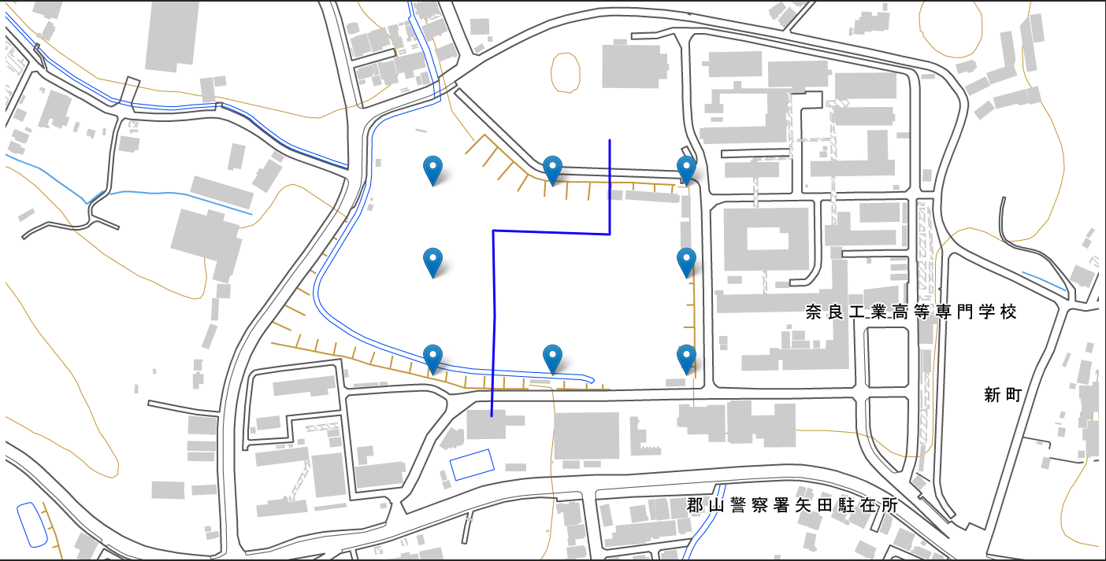
実験結果
Push通知の確認
バックグラウンド通知
行動経路の地図表示
センサノード：ピン
移動経路：折線
概要 ▶ 目次 ▶ 背景 ▶ 提案手法 ▶ 実験結果 ▶ まとめ
Notes:
そして，それぞれのサーバを用いた検証実験結果がこちらです．

Slide 9
まとめ
バックグラウンドの通知を確認
地図に行動履歴を表示
今後の展望
スマホ環境でのアクセス対応
システム全体を結合したテストから更なる機能改善
概要 ▶ 目次 ▶ 背景 ▶ 提案手法 ▶ 実験結果 ▶ まとめ

Slide 10
補足資料

Slide 11
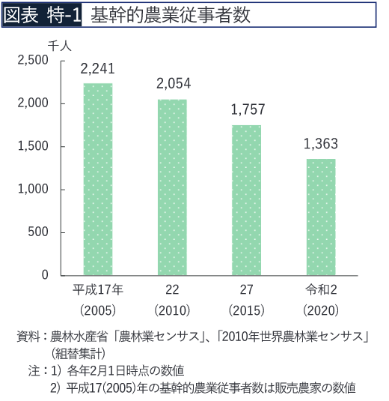
農業従事者数と獣害被害の現状
[1]
[1]：農林水産省,"(1)基幹的農業従事者", https://www.maff.go.jp/j/wpaper/w_maff/r3/r3_h/trend/part1/chap1/c1_1_01.html ,2024年2月5日参照.
[2]
[2]：農林水産省，”農作物被害状況”，
https://www.maff.go.jp/j/seisan/tyozyu/higai/hogai_zyoukyou/, 2024年2月5日参照．

Slide 12
クラウドサーバの構成
Internet
surface
inside
Reverse Proxy
Notification-app
:80
:80
Visualizer-app
db-bus
Database-API
Database
Docker Compose
Analyzer-node
dockerコンテナ
クラウドサーバ

Slide 13

WebPushの仕組み
Service Worker
Push通知
通知信号
通知許可申請
Webサーバ
ユーザ

Slide 14
WebPushの仕組み

Slide 15
検証方法
軽い説明
地図
通知

Slide 16
動物の軌跡表示アプリの機能

